Slide 1

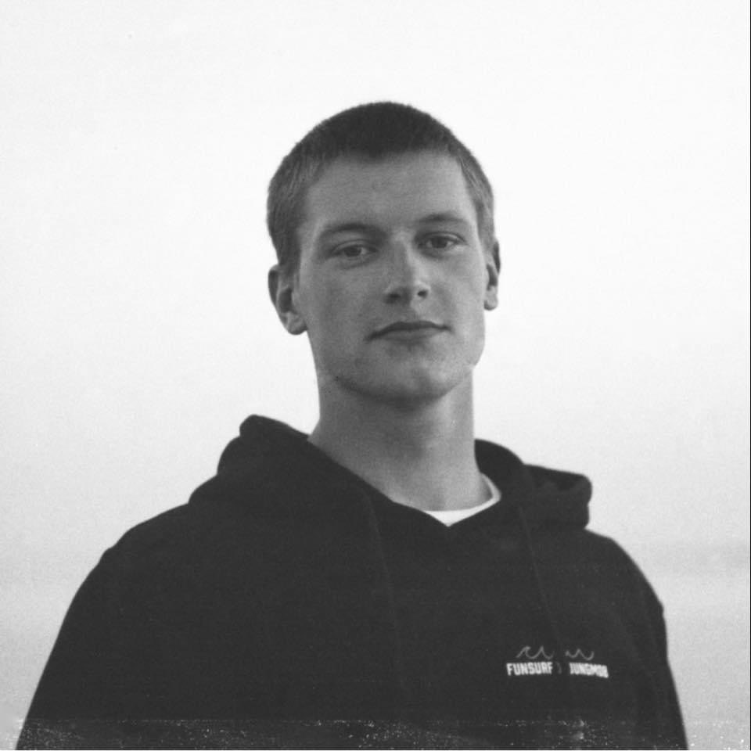


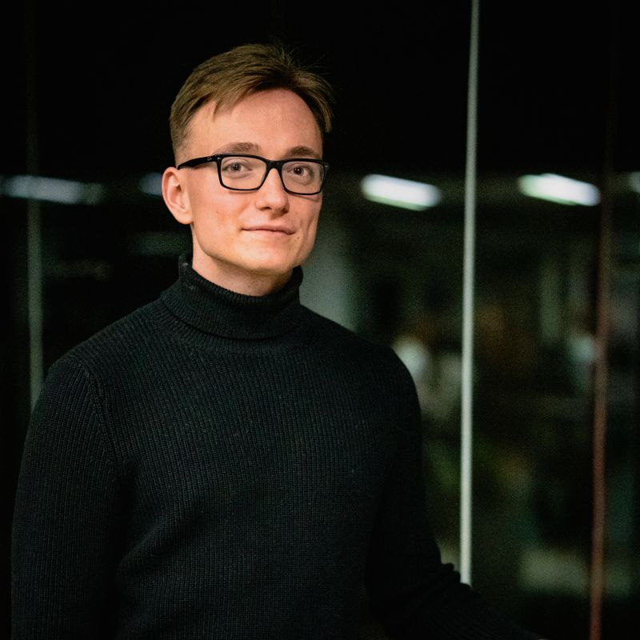
NKE
Kosiński Bartosz, Dyszewski Szymon, Szymański Bartłomiej, Staszkiewicz Richard, Jabłoński Jakub

Slide 2
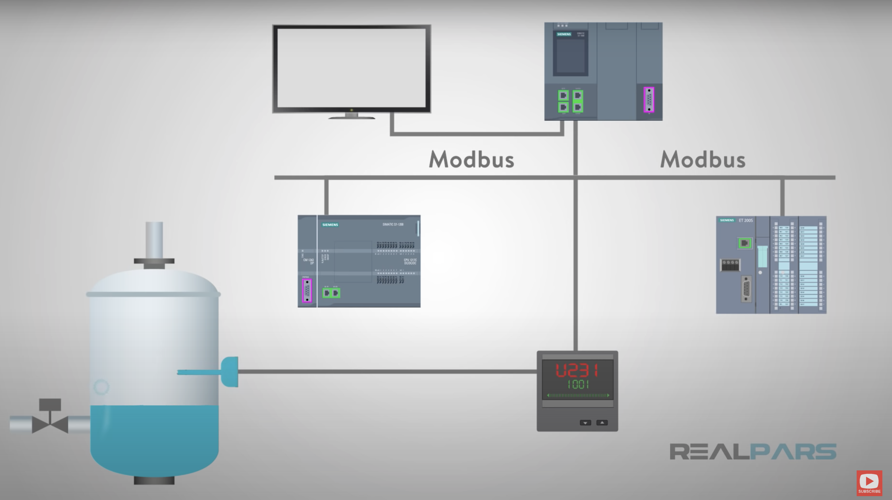
Wyzwanie

Slide 3



Organizacja pracy

Slide 4
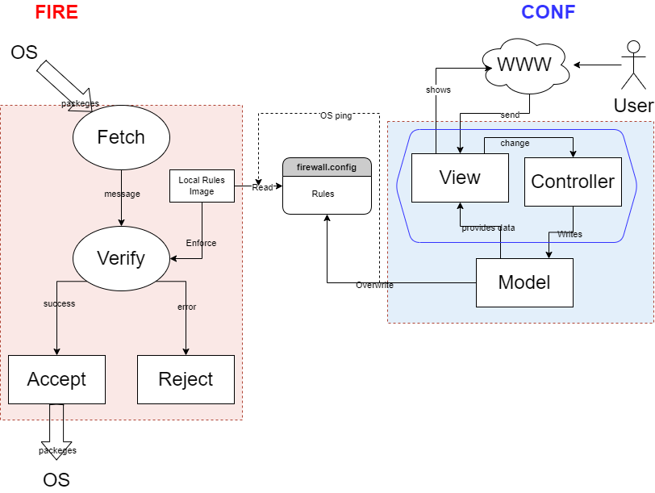
Solution

Slide 5
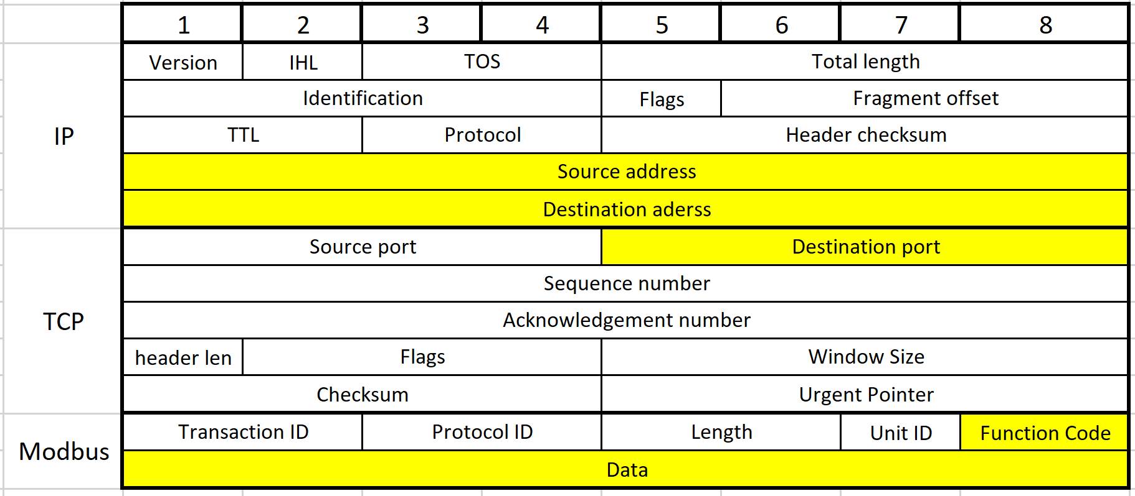
Test case – Modbus/TCP

Slide 6
Fire
Filmik jak nie przepuszcza pakietu

Slide 7
Conf
Filmik jak dodaje rules’a

Slide 8
Rules
Screen z rulesów

Slide 9
Fire
Filmik jak przepuszcza pakiet

Slide 10
Pełny montaż
fftrt

Slide 11

Dziękujemy za uwagę

